Slide 1

LUYỆN TỪ VÀ CÂU
LỚP 4

Slide 2

KHỞI ĐỘNG

Slide 3




Câu 1: Thế nào là danh từ riêng?
Danh từ riêng là tên
của một loại sự vật
B. Danh từ riêng là tên riêng của một loại sự vật
C. Danh từ riêng là từ
chỉ sự vật
D. Danh từ riêng là tên chung của một loại sự vật.

Slide 4
Câu 2: Trong các danh từ sau, danh từ nào là danh từ riêng?
A. Thành phố
B. thủ đô
C. Hà Nội
D. đất nước

Slide 5
Câu 3: Trong các danh từ riêng sau danh từ nào không phải là tên riêng của một con sông?
A. Kinh Thầy
B. Sài Gòn
C. Cửu Long
D. Thái Sơn

Slide 6

Câu 4: Danh từ riêng được viết như thế nào?
A. Danh từ riêng luôn luôn được viết hoa
B. Danh từ riêng không cần viết hoa
C. Danh từ riêng chỉ
cần viết hoa tiếng đầu tiên tạo thành danh từ.
D. Danh từ riêng thích
tiếng nào thì viết hoa tiếng đó.

Slide 7
LUYÊN TỪ VÀ CÂU
Cách viết tên người, tên địa lí Việt Nam

Slide 8




Slide 9


Slide 10

NHẬN XÉT
1. Nhận xét cách viết những tên riêng sau:
Tên người
Tên địa lý
Nguyễn Huệ
Hoàng Văn Thụ
Nguyễn Thị Minh Khai
Trường Sơn
Sóc trăng
Vàm Cỏ Tây
* Mỗi tên riêng đã cho gồm mấy tiếng?
* Hãy chia các tên riêng trên thành các nhóm có
2 tiếng, 3 tiêng, 4 tiếng

Slide 11

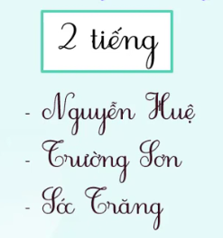





Slide 12

Khi viết tên người tên địa lý việt Nam ta cần viết như thế nào?
Khi viết tên người tên địa lý việt Nam cần viết hoa chữ cái đầu của mỗi tiếng tạo thành tên đó.
Họ tên người Việt Nam bao gồm ba phần: Họ, tên đệm hay còn gọi là tên lót và tên riêng hay nói gọn là tên.
Nguyễn
Huệ
Hoàng
Văn
Thụ
Nguyễn
Thị
Minh Khai

Slide 13


Slide 14

Tên em
Tên người Việt Nam
Viết hoa chữ cái đầu của mỗi tiếng tạo thành tên đó
Ví dụ: Nguyễn Thị Phương Thảo
* Viết hoa chữ cái đầu của mỗi tiếng tạo thành tên đó
* Các từ như số nhà, phường, quận, thành phố là những danh từ chung nên không phải viết hoa
Địa chỉ gia đình em
Tên địa lí Việt Nam
Ví dụ: số nhà 16, tổ 4, phường Ngọc Thụy, quận Long Biên, thành phố Hà Nội.
Khi viết tên người Việt Nam ta cần viết như thế nào?

Slide 15
Bài 2: Viết tên một số xã ( phường, thị trấn) ở huyện ( quận , thị xã, thành phố ) của em.
Ví dụ:
phường Gia Thụy, quận Long Biên, thành phố Hà Nội
Phường Quán Thánh, quận Ba Đình, thành phố Hà Nội
Phường Bạch Mai, quận Hai Bà Trung, thành phố Hà Nội
Phường Hàng Trống, quận Hoàn Kiếm, thành phố Hà Nội.
Khi viết tên người, tên địa lí Việt Nam ta cần viết như thế nào?
Khi viết tên người tên địa lý việt Nam cần viết hoa chữ cái đầu của mỗi tiếng tạo thành tên đó.

Slide 16


Slide 17
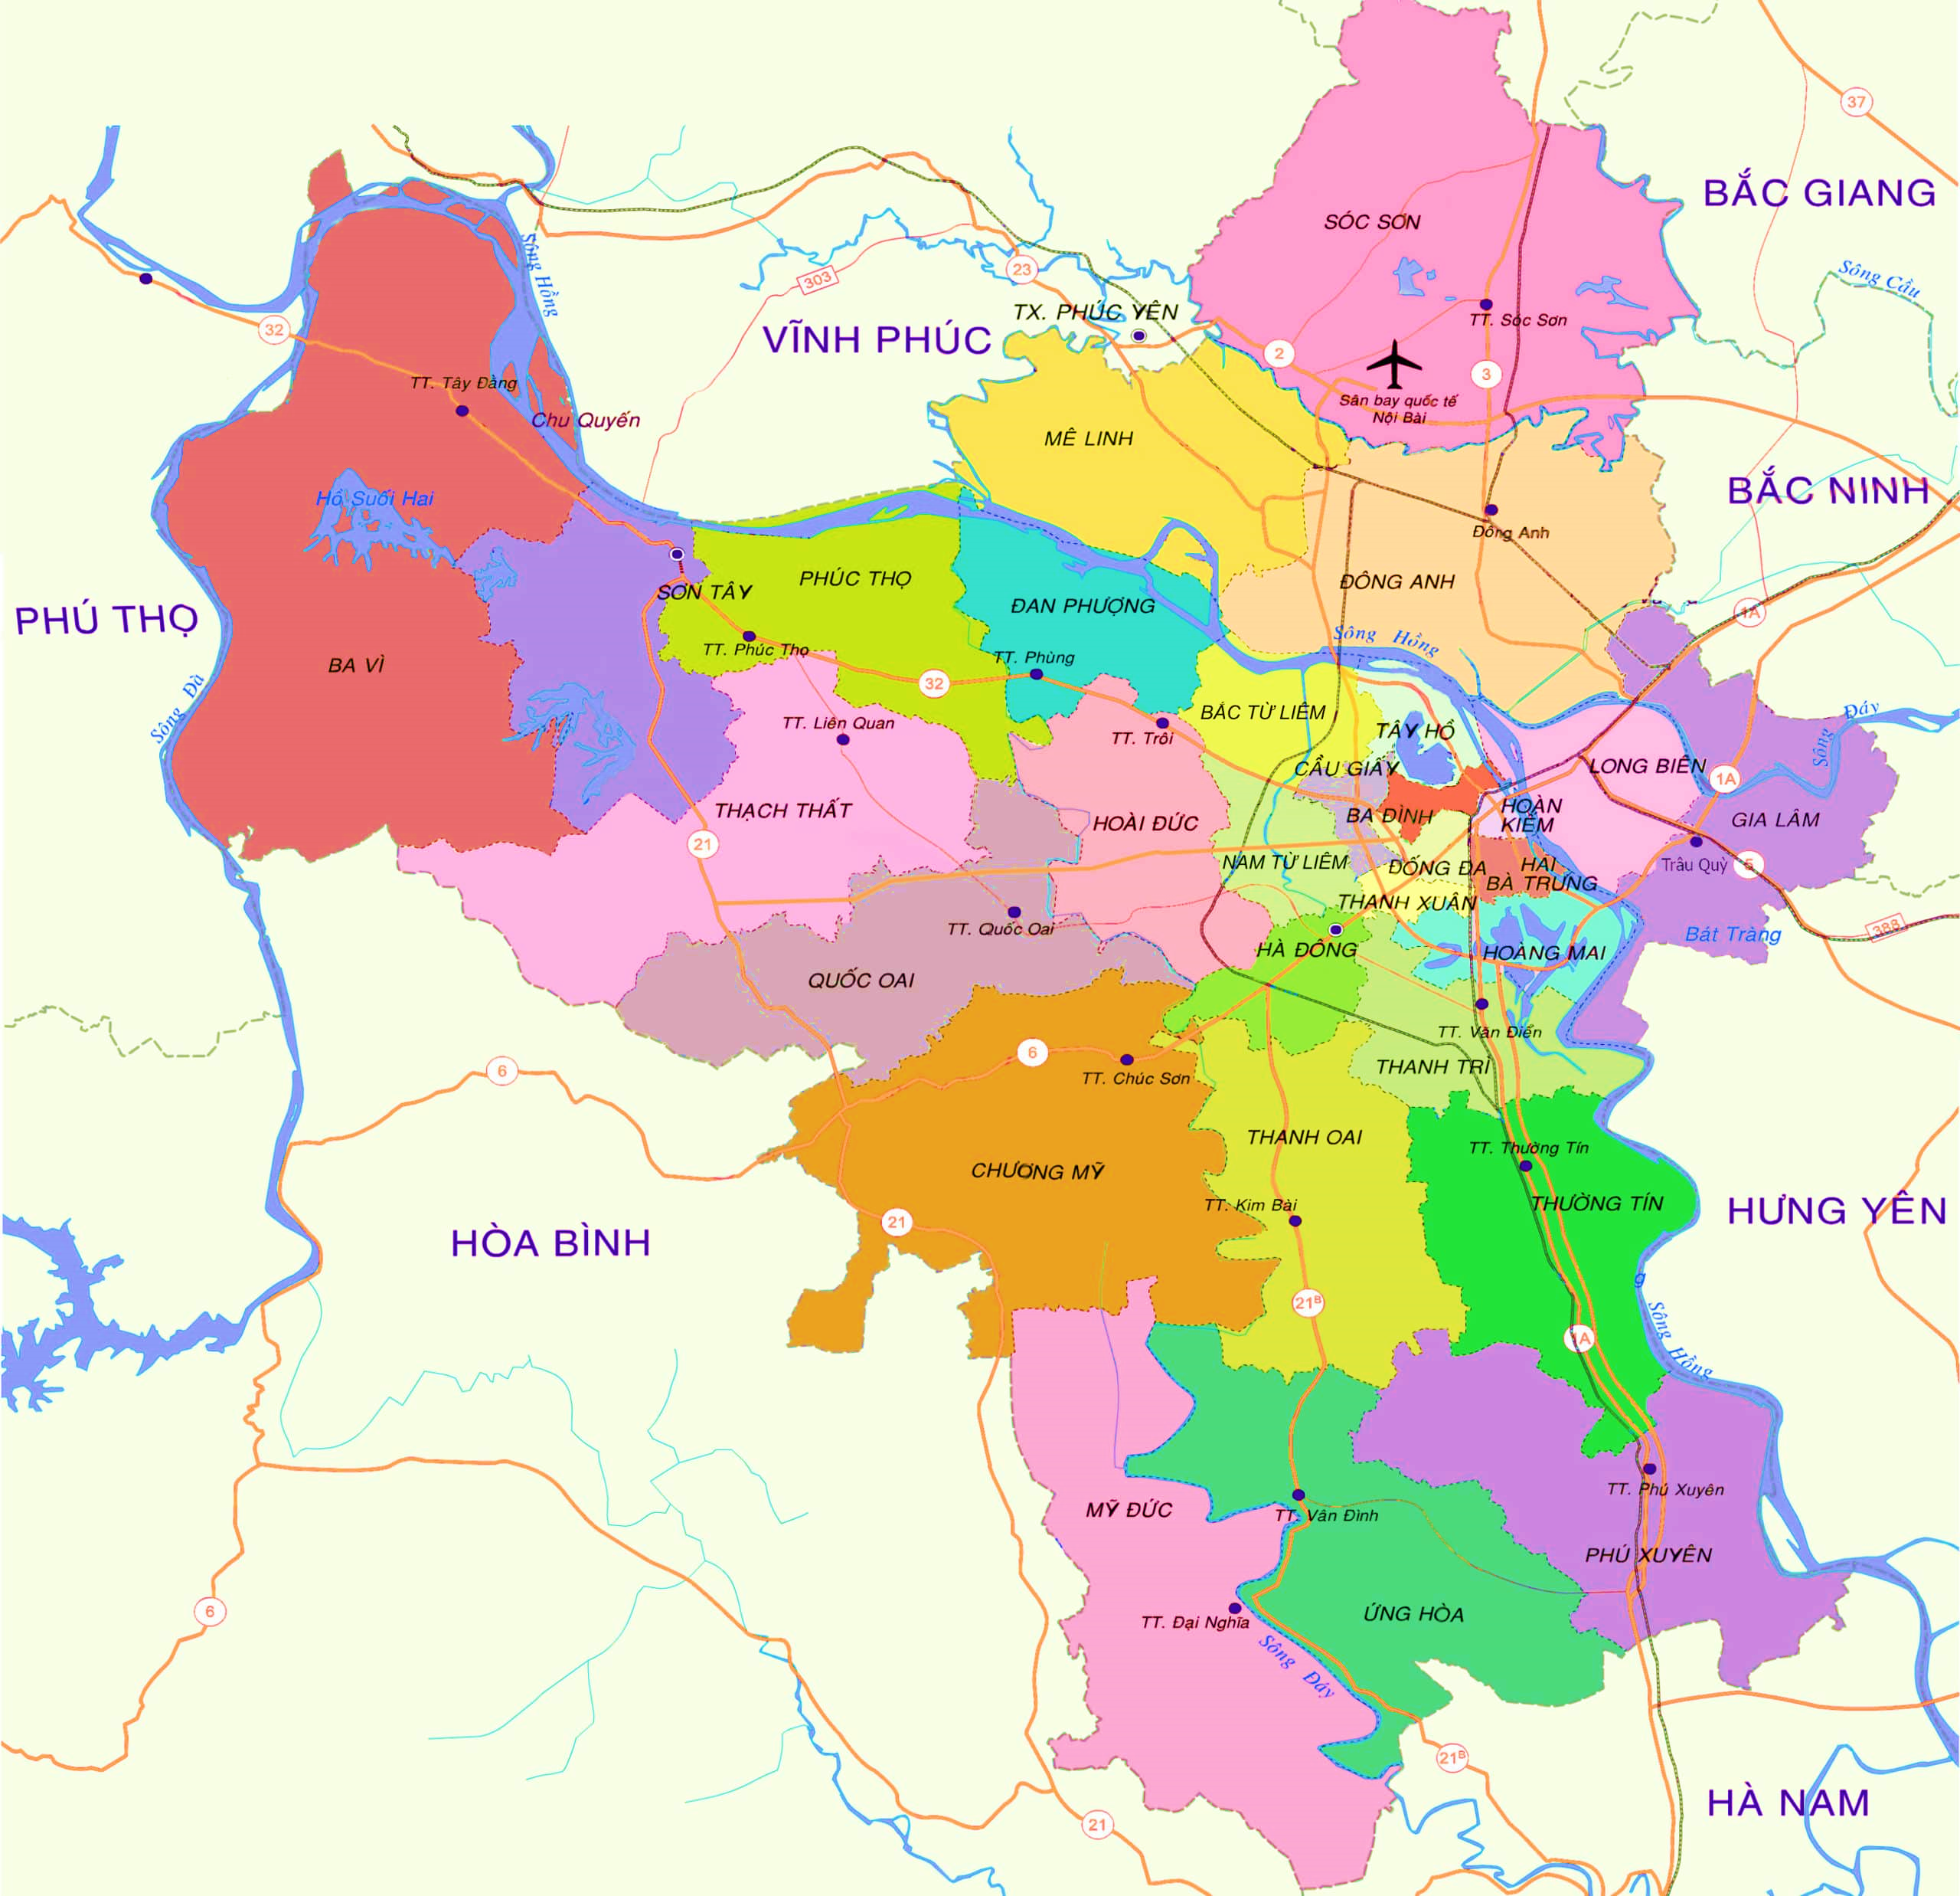

Slide 18
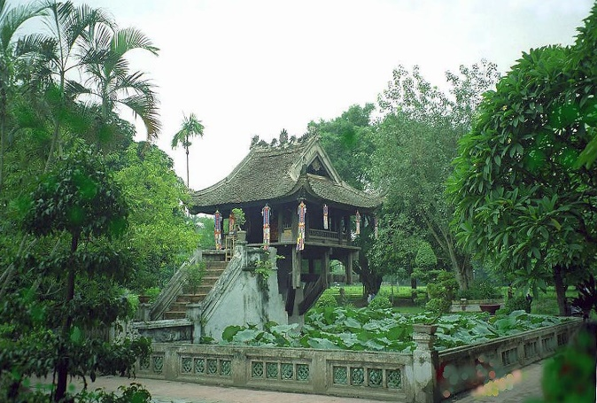
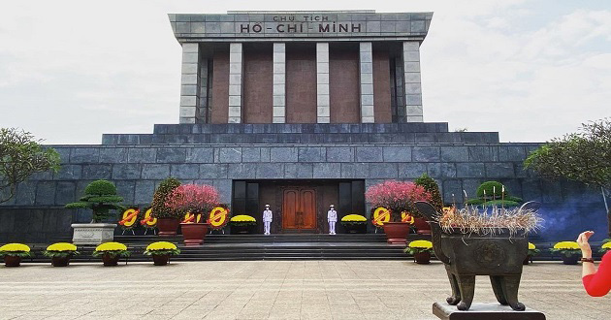
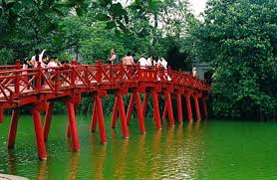
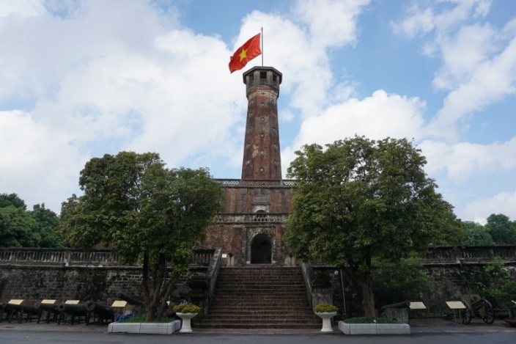
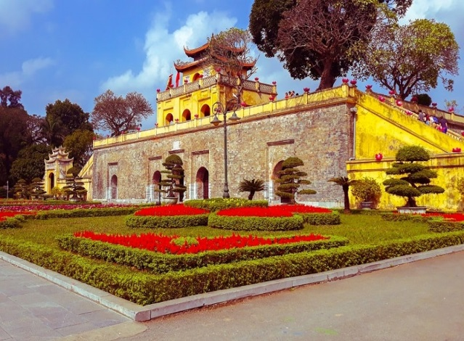



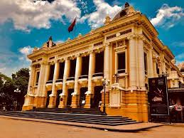
Chùa Một Cột
Lăng Bác
cầu Thê Húc
cột cờ Hà Nội
hoàng thành Thăng Long
Hồ Gươm
Văn Miếu
công viên nước Thanh Hà
nhà hát Lớn Hà Nội

Slide 19
KẾT NỐI

Slide 20



Chia các danh từ riêng sau thành 2 nhóm ( tên quận, huyện, thị xã và tên danh lam thắng cảnh, di tích lịch sử:

Slide 21

Giờ học kết thúc

